Slide 1
动态规划 W X 题解

Slide 2
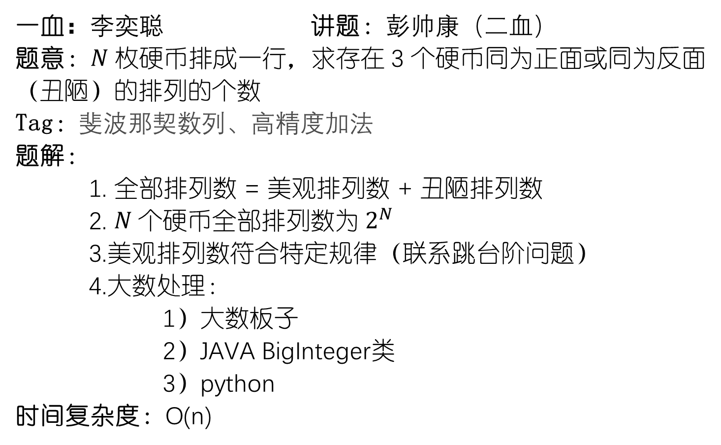
W题 投硬币
一血：李奕聪 讲题：彭帅康（二血）
题意：$N 枚$硬币排成一行，求存在 3 个硬币同为正面或同为反面（丑陋）的排列的个数
Tag：斐波那契数列、高精度加法
题解：
1. 全部排列数 = 美观排列数 + 丑陋排列数
2. $N$个硬币全部排列数为$2^{N}$
3.美观排列数符合特定规律（联系跳台阶问题）
4.大数处理：
1）大数板子
2）JAVA BigInteger类
3）python
时间复杂度：O(n)

Slide 3
W题 投硬币
跳台阶：
一只青蛙一次可以跳上1级台阶，也可以跳上2级。求该青蛙跳上一个n级的台阶总共有多少种跳法（先后次序不同算不同的结果）。
思路：
反过来看，从 n 级台阶向下跳，一次跳 1 或者 2 逐渐到达地面，
满足了递归的两个条件了：可以通过递归来使得问题规模减小、存在边界条件可以退出。
2. 由于题目限定了每次跳 1 或者 2 , 所以从台阶n往下跳一次的时候，存在两种情况：跳到 n-1 或者 n-2 阶，所以第 n 阶的跳法就相当于 n-1 台阶的跳法，加上 n-2 台阶的跳法，即 f(n) = f(n-1) + f(n-2)
3. 边界条件：f(1) = 1 , f(2) = 2

Slide 4
W题 投硬币
联系：将青蛙跳过的台阶交错填上“正”和“反”
例子：N = 3时：
正反正
反正反
3. 正反反
4. 反正正
5. 正正反
6. 反反正

Slide 5
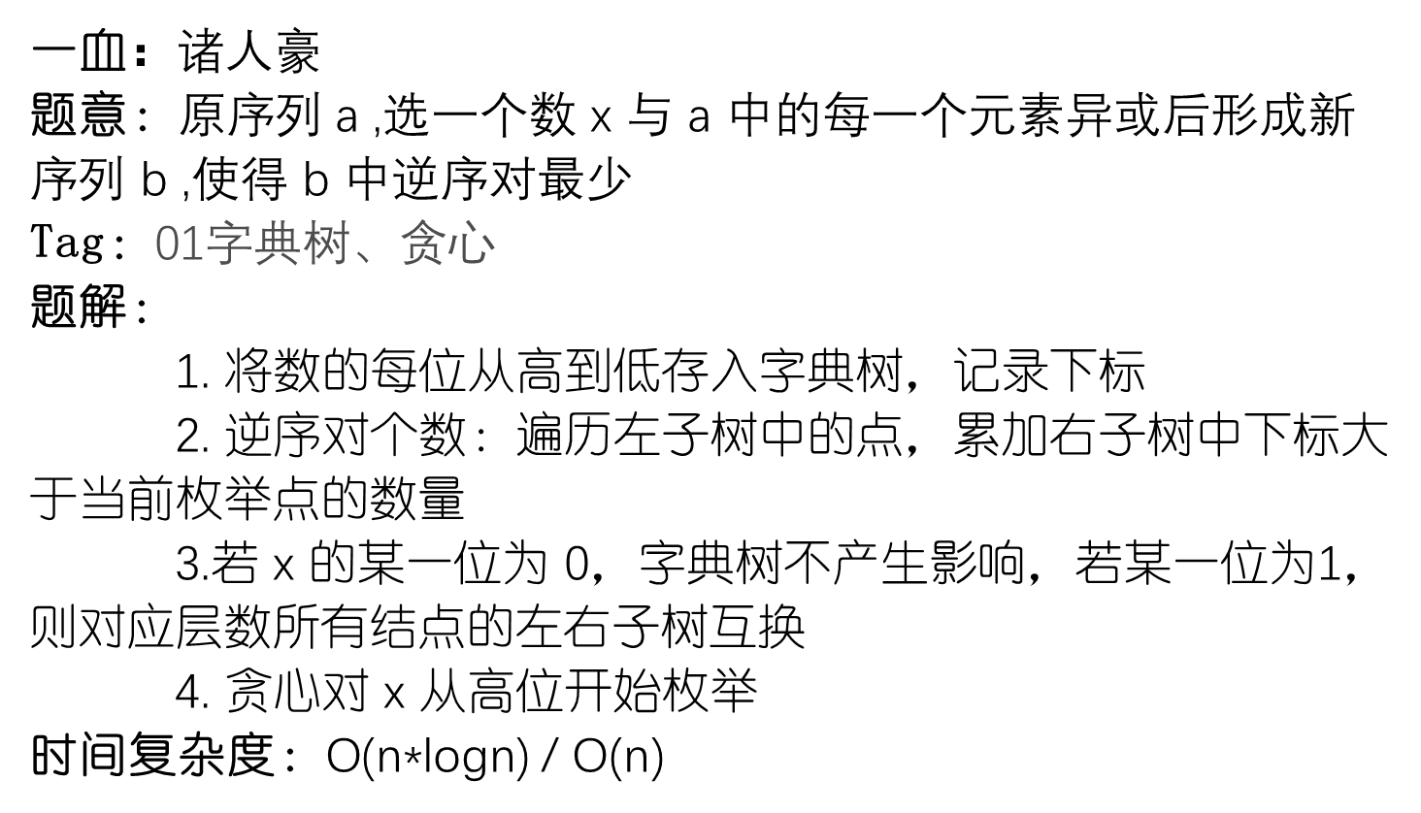
X题 有趣的游戏
一血：诸人豪
题意：$原序列$ a ,选一个数 x 与 a 中的每一个元素异或后形成新序列 b ,使得 b 中逆序对最少
Tag：01字典树、贪心
题解：
1. 将数的每位从高到低存入字典树，记录下标
2. $逆序对$个数：遍历左子树中的点，累加右子树中下标大于当前枚举点的数量
3.若 x 的某一位为 0，字典树不产生影响，若某一位为1，则对应层数所有结点的左右子树互换
4. 贪心对 x 从高位开始枚举
时间复杂度：O(n*logn) / O(n)
对字典树不熟悉的同学可以参考数据结构PPT

Slide 6
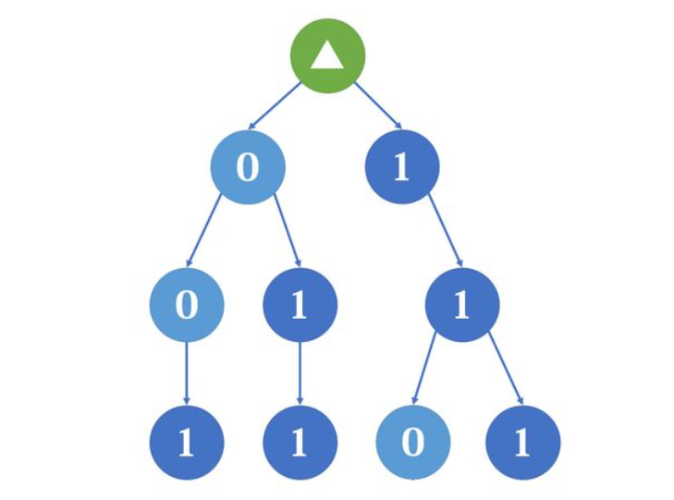
X题 有趣的游戏
01字典树：
特点：一个结点的左子树(该位为0)的数小于右子树(该位为1)。
求出当前位：val >> i & 1

